Slide 1

Pilhas
CENTRO DE CIÊNCIA E TECNOLOGIA
LABORATÓRIO DE CIÊNCIAS MATEMÁTICAS UNIVERSIDADE ESTADUAL DO NORTE FLUMINENSE
Disciplina: Estrutura de Dados I
Prof. Fermín Alfredo Tang Montané
Curso: Ciência da Computação

Slide 2
Pilhas (Stacks) Definição
Uma pilha (stack) é uma lista linear na qual todas as inserções e remoções ficam limitadas a apenas uma extremidade, chamada de topo (top).
A inserir uma sequência de dados em uma pilha e depois remover essa sequência, a ordem desses dados será invertida.
Exemplo: Os dados inseridos na sequência {5, 10, 15, 20} serão removidos como {20, 15, 10, 5}.
O atributo (ou caraterística) de inversão é motivo pelo qual a pilha é conhecida como uma estrutura de dados LIFO (Last in – First Out), último a entrar, primeiro a sair.
Uma pilha (stack) é uma estrutura de dados LIFO (Last in – First Out) em que todas as inserções e remoções estão restritas a um extremo chamado topo.

Slide 3
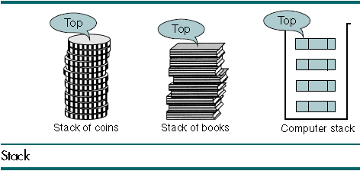
Pilhas (Stacks) Exemplos
O conceito de pilha é familiar. Utilizamos diferentes tipos de pilhas no nosso dia a dia. Por exemplo, falamos de pilhas de pratos, pilhas de livros, pilhas de moedas.
Qualquer situação em que somente podemos inserir ou remover um objeto no topo é uma pilha.
Se quisermos remover um objeto diferente do topo, deveremos remover todos os outros objetos acima dele.

Slide 4
Pilhas (Stacks) Operações Básicas
As três operações básicas são:
Inserir Pilha (push)
Remover Pilha (pop)
Topo da Pilha (top)

Slide 5
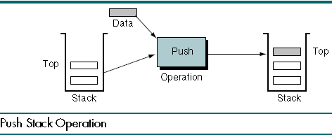
Pilhas (Stacks) Operação Inserir Pilha (PushStack)
A operação PushStack:

Slide 6
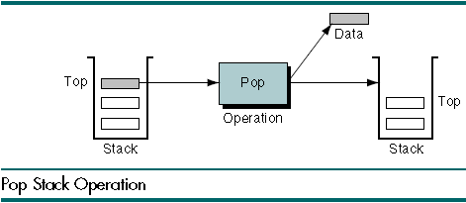
Pilhas (Stacks) Operação Remover Pilha (PopStack)
A operação PopStack:

Slide 7
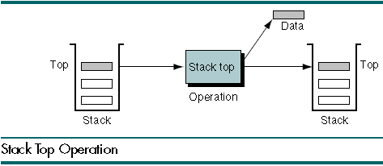
Pilhas (Stacks) Operação Topo Pilha (StackTop)
A operação StackTop:

Slide 8
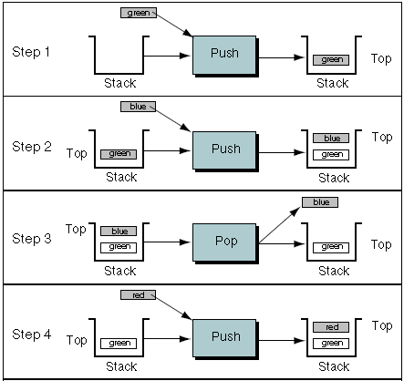
Pilhas (Stacks) Exemplo de Operação

Slide 9
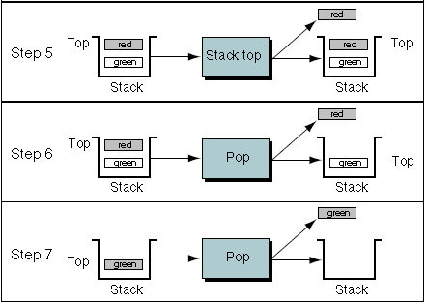
Pilhas (Stacks) Exemplo de Operação

Slide 10
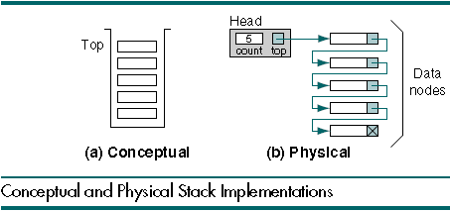
Pilhas (Stacks) Implementação como Listas Encadeadas
Estrutura conceitual e Estrutura Física como Lista Encadeada.

Slide 11
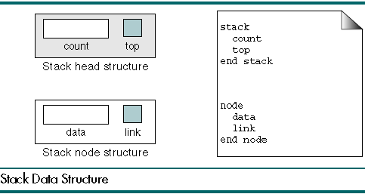
Pilhas (Stacks) Implementação como Listas Encadeadas - Estruturas
Estruturas de dados de uma Pilha:
Cabeçalho da Pilha (Stack Head)
Nó da Pilha (Stack node)

Slide 12
Pilhas (Stacks) Implementação como Listas Encadeadas - Operações
As seguinte 8 operações são suficientes para resolver qualquer problema básico com pilhas:
Criar Pilha (Create Stack);
Inserir Pilha (Push Stack);
Remover Pilha (Pop Stack);
Topo Pilha (Stack Top);
Pilha Vazia (Empty Stack);
Pilha Cheia (Full Stack);
Contador Pilha (Stack Count);
Destruir Pilha (Destroy Stack).

Slide 13
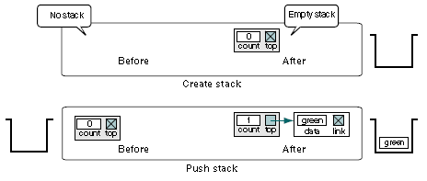
Pilhas (Stacks) Implementação como Listas Encadeadas - Operações
As figuras ilustram as 4 operações de pilha mais comuns:
Criar Pilha (Create Stack);
Inserir Pilha (Push Stack);
Remover Pilha (Pop Stack);
Destruir Pilha (Destroy Stack).

Slide 14
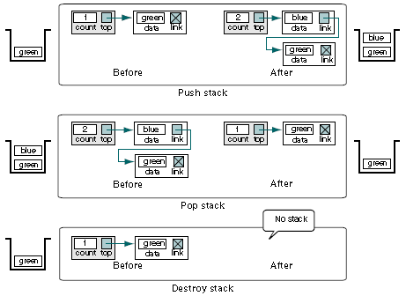
Pilhas (Stacks) Implementação como Listas Encadeadas - Operações
As figuras ilustram as 4 operações de pilha mais comuns:

Slide 15
Pilhas (Stacks) Implementações em Linguagem C
Como mencionado anteriormente, existem duas abordagens para implementar pilhas.
Por um lado podemos escrever programas específicos em C, que são mais simples de escrever, porém não serão reutilizáveis.
Por outro lado, podemos criar um tipo abstrato de dado (TAD) para a pilha, TAD Pilha (Stack ADT), que poderá ser reutilizado com qualquer aplicação de pilha. Teremos o trabalho extra de escrever a aplicação em separado.

Slide 16
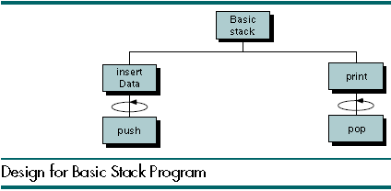
Pilhas (Stacks) Implementação direta – Programa Principal
O programa mostra como implementar uma pilha que utiliza caracteres em maiúsculas (caixa alta) como elementos.
Os caracteres são gerados de maneira aleatória e inseridos utilizando a operação push().
Quando a inserção termina os elementos são impressos para isso eles são removidos um a um, utilizando a operação pop().
O design do programa básico de pilha é mostrado na figura.

Slide 17
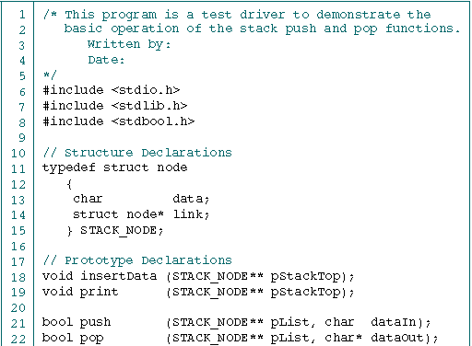
Pilhas (Stacks) Implementação direta – Programa Principal
P3-01.c
// Define o tipo STACK_NODE
// Que define a estrutura do nó
Com dado caracter;
Um ponteiro de ligação

Slide 18
Representação de uma Pilha Implementação direta – Estrutura
STACK_NODE
data
link
typedef struct node
{
char data;
struct node* link;
} STACK_NODE;

Slide 19
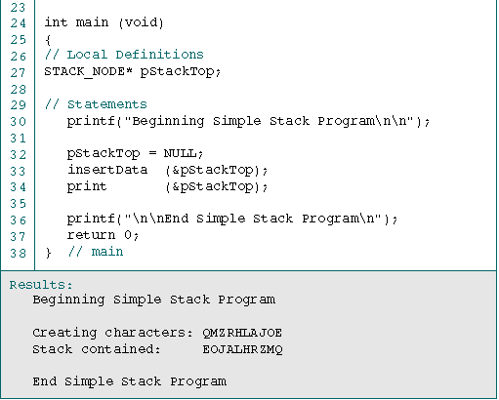
Pilhas (Stacks) Implementação direta – Programa Principal
P3-01.c (Continuação...)
// Define pStackTop como ponteiro
// ao nó da pilha
// Repassa o endereço de pStackTop
// Repassa o endereço de pStackTop

Slide 20
Representação de uma Pilha Implementação direta – Ponteiro a Pilha
Programa Principal:
STACK_NODE
data
link
STACK_NODE* pStackTop;
...
pStackTop=NULL;
X
pStackTop
...
insertdata(&pStackTop);
print(&pStackTop);
X
&pStackTop
pStackTop

Slide 21
Pilhas (Stacks) Implementação direta – Resultado
Esta implementação produz a seguinte saída:
O programa gera caracteres de maneira pseudo-aleatória. Cada caráter gerado é impresso e inserido em uma pilha. Os caracteres são apresentados na ordem de criação.
Posteriormente, cada caracter é extraído da pilha e impresso, obtendo-se assim uma sequência em ordem inversa a ordem de criação.

Slide 22
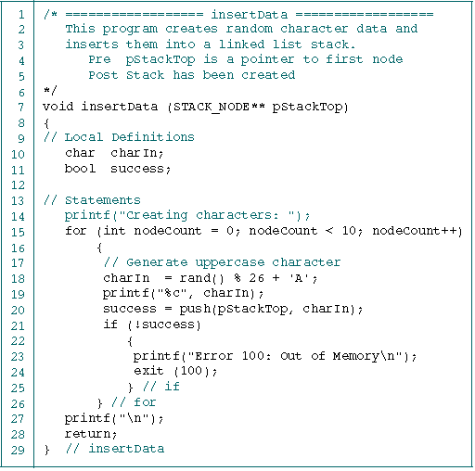
Pilhas (Stacks) Implementação direta – Inserir Dados (InsertData)
P3-02.h
A função insertData() gera 10 caracteres aleatórios e os insere em uma pilha, passada como parâmetro.
// Define um caracter
// Gera um caracter aleatório
// Chama a operação Push

Slide 23
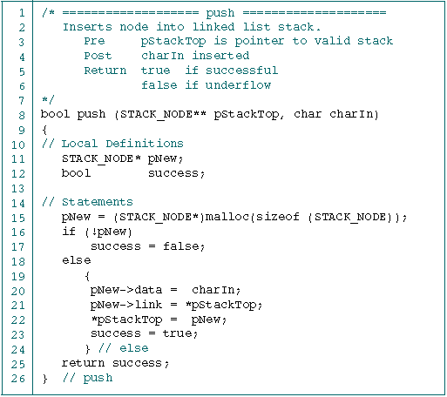
Pilhas (Stacks) Implementação direta – Insere (Push)
P3-03.h
A função push() cria um novo nó e o insere na pilha especificada como parâmetro da função. O nó contém um novo caráter.
// Define um ponteiro a um nó da pilha
// Aloca memória para um nó da pilha // retorna um ponteiro a esse nó
// Copia o caracter no novo nó
// Refaz as ligações

Slide 24
Representação de uma Pilha Implementação direta – push
Função push:
Chamada:
STACK_NODE
data
link
1
STACK_NODE* pNew;
X
pNew
push (pStackTop, charIn);
2
pNew=(STACK_NODE*)malloc(sizeof(STACK_NODE));
X
pNew
data
link
main()
push()
&pStackTop
pStackTop
pStackTop
*pStackTop
pNew->data=charIn;
3
a
pNew
data
link

Slide 25
Representação de uma Pilha Implementação direta – push
Função push:
X
Caso não existem elementos na pilha.
pStackTop
*pStackTop
4
pNew->link=*pStackTop;
a
X
pNew
data
link
5
*pStackTop=pNew;
a
X
pStackTop
*pStackTop
data
link
pNew

Slide 26
Representação de uma Pilha Implementação direta – push
Função push:
b
c
Caso existem elementos na pilha.
pStackTop
*pStackTop
data
link
data
link
4
pNew->link=*pStackTop;
a
b
c
pNew
data
link
data
link
data
link
5
*pStackTop=pNew;
a
b
c
pStackTop
*pStackTop
data
link
data
link
data
link
pNew

Slide 27
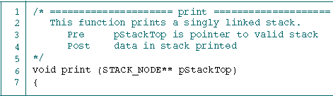
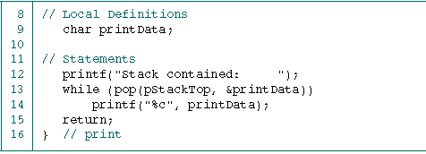
Pilhas (Stacks) Implementação direta – Imprime (Print)
A função de impressão print() imprime o conteúdo de uma pilha. Ela recebe como parâmetro o endereço de um ponteiro à pilha.
Consiste de um loop que se repete enquanto for possível extrair o elemento no topo da pilha. Assim, que for extraído o elemento é impresso.
P3-04.h
// Define um caracter
// Chama a operação pop
// recupera o caracter removido

Slide 28
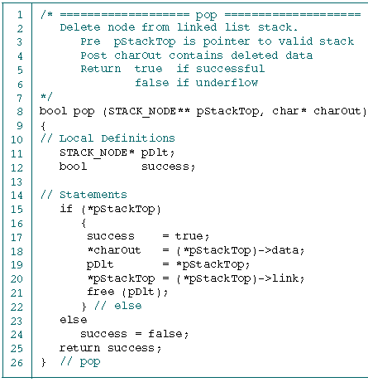
Pilhas (Stacks) Implementação direta – Remove (Pop)
P3-05.h
A função pop() tenta extrair o caráter contido no primeiro nó da pilha, caso exista. Esse nó é removido da pilha.
// Define um ponteiro a um nó
// Se o valor apontado não é nulo
// Salva o carater no topo
// Salva o ponteiro ao topo
// Atualiza o ponteiro ao topo com o seguinte
// Libera memória do nó apontado

Slide 29
Representação de uma Pilha Implementação direta – pop
Função pop:
X
Caso não existem elementos na pilha.
pStackTop
*pStackTop
1
sucess=false;

Slide 30
Representação de uma Pilha Implementação direta – pop
sucess=true;
*charOut=(*pStackTop)->data;
pDlt=*pStackTop;
Função pop:
1
Caso exista um elemento na pilha.
a
X
pStackTop
*pStackTop
data
link
a
pDlt
charOut
*charOut
2
*pStackTop= (*pStackTop)->link;
free(pDlt);
X
pStackTop
*pStackTop
X
a
pDlt
charOut
*charOut

Slide 31
Representação de uma Pilha Implementação direta – pop
sucess=true;
*charOut=(*pStackTop)->data;
pDlt=*pStackTop;
Função pop:
Caso existam vários elementos na pilha.
1
a
b
c
pStackTop
*pStackTop
data
link
data
link
data
link
a
pDlt
charOut
*charOut
2
*pStackTop= (*pStackTop)->link;
free(pDlt);
b
c
pStackTop
*pStackTop
data
link
data
link
X
a
pDlt
charOut
*charOut

Slide 32
Referências
Gilberg, R.F. e Forouzan, B. A. Data Structures_A Pseudocode Approach with C. Capítulo 3. Stacks. Segunda Edição. Editora Cengage, Thomson Learning, 2005.
‹#›

